Slide 1
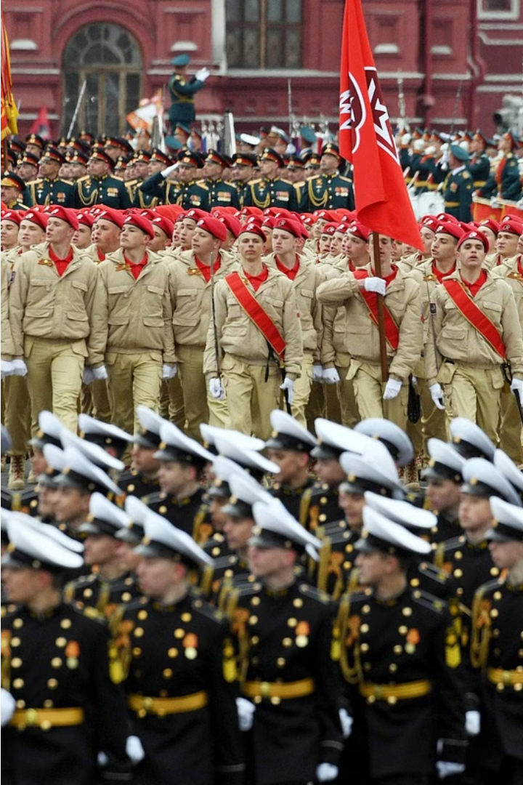

Введение в строевую подготовку в Российской Федерации
Строевая подготовка является неотъемлемой частью военной подготовки в Российской Федерации. Она включает в себя различные строевые приёмы и упражнения, направленные на развитие дисциплины, слаженности и боевой готовности военнослужащих.
By Kopylov Denis Andreevich

Slide 2
Основные элементы строевой подготовки
Строевая стойка
Повороты на месте
Строевой шаг
Правильная постановка корпуса, ног и рук является основой строевой подготовки.
Точное и синхронное выполнение поворотов на месте развивает дисциплину и слаженность.
Отработка чёткого и ритмичного строевого шага является залогом слаженных построений.

Slide 3
Строевые приёмы и движение без оружия
1
Выход из строя и возвращение в строй
2
Повороты в движении
3
Построение в шеренгу и колонну
Выполнение поворотов в движении требует особой слаженности и координации.
Чёткие и быстрые построения в шеренгу и колонну являются ключевыми элементами.
Отработка точного и синхронного выхода из строя и возвращения в строй.

Slide 4
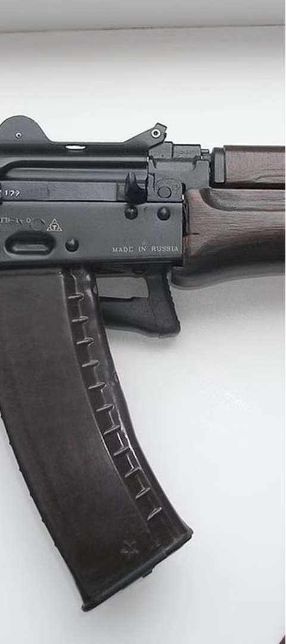



Строевые приёмы и движение с оружием
Положение "на ремень"
Перевод оружия в положение "на ремень" для передвижения.
Положение "к ноге"
Переход к положению "к ноге" для статичного положения.
Положение "на грудь"
Перевод оружия в положение "на грудь" для парадных построений.

Slide 5
Организация и проведение строевых смотров
Подготовка
Построение
Тщательная подготовка формы, экипировки и оружия.
Точное и слаженное построение подразделений.
Осмотр
Марш-парад
Придирчивый осмотр с оценкой внешнего вида и строевой выучки.
Демонстрация строевой выучки в ходе торжественного марша.

Slide 6




Роль строевой подготовки в военной подготовке
Дисциплина
Командная работа
Боевая готовность
Гордость
Строевая подготовка формирует дисциплину и ответственность.
Чёткое исполнение строевых приёмов вызывает гордость.
Слаженные действия в строю развивают командный дух.
Навыки строевой подготовки повышают боевую готовность.

Slide 7
Заключение и рекомендации
Регулярные занятия
Систематическое проведение строевой подготовки необходимо для поддержания высокого уровня навыков.
Индивидуальный подход
Каждый военнослужащий должен прорабатывать слабые места в своей строевой выучке.
Строевые смотры
Регулярные строевые смотры позволяют оценить уровень подготовки и мотивируют личный состав.

